Slide 1
Profesionālās ievirzes izglītība Ādažu novadā
Mūzikas, mākslas, dejas joma

Slide 2
Profesionālās ievirzes klases
Audzēkņu skaits
Atskaitītie audzēkņi

Slide 3
Programmas nosaukums | ĀMMS audz. sk. | CMMS audz. sk.
Klavierspēle | 96 | 30
Vijoles spēle | 25 | 4
Ģitāras spēle | 25 | 15
Flautas spēle | 15 | 11
Klarnetes spēle | 3 | 2
Saksafona spēle | 13 | 4
Trompetes spēle | 9 | 2
Sitaminstrumentu spēle | 7 | 7
Akordeona spēle | 5
Čella spēle | 14
Kokles spēle | 5
Eifonija spēle | 2
Kora klase | 22
Kopā mūzikas nodaļā | 241 | 75
Vizuāli plastiskā māksla | 284 | 53
Dejas pamati | 49
Kopā profesionālās ievirzes klasēs | 574 | 128
Sagatavošanas klase (interešu) |  | 15

Slide 4
Profesionālās ievirzes klases
Uzņemtie audzēkņi
Absolventi
Absolventi vidusskolā

Slide 5
Pedagogu skaits
46.8 likmes
11.8 likmes

Slide 6
Indikatīvie rādītāji

Slide 7
Budžets
ĀMMS | Valsts dotācija | Pašvaldības budžeta plāns | Pašvaldības budžeta izpilde
2018.g. | 400 067,00 EUR | 539 468,00 EUR | 476 114,07 EUR
2019.g. | 395 920,00 EUR | 574 585,00 EUR | 503 664,77 EUR
2020.g. | 419 969,00 EUR | 656 299,00 EUR | 543 276,60 EUR
2021.g. | 431 367,00 EUR | 689 030,00 EUR | 609 243,75 EUR
2022.g. | 437 687,00 EUR | 646 599,00 EUR
CMMS | Valsts dotācija | Pašvaldības budžeta plāns | Pašvaldības budžeta izpilde
2018.g. | 98 416,00 EUR | 244 772,00 EUR
2019.g. | 118 055,00 EUR | 257 147,00 EUR
2020.g. | 125 993,00 EUR | 289 830,00 EUR
2021.g. | 117 486,00 EUR | 273 420,00 EUR
2022.g. | 131 348,00 EUR | 163 091,00 EUR

Slide 8
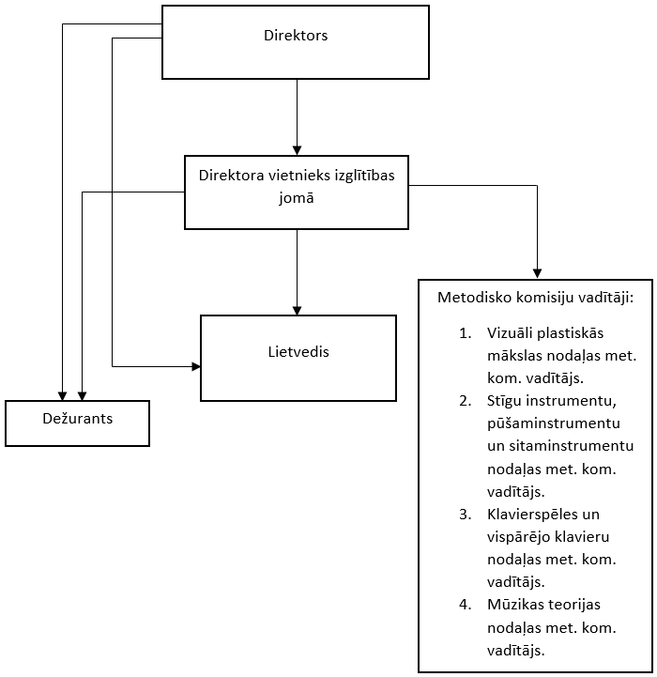
CMMS organizatoriskā struktūra

Slide 10
Profesionālās ievirze novadā
Audzēkņu skaits
Budžets
Kopā: € 1,120,207

Slide 11
Mērķis (stratēģiskais redzējums) ?
Kvalitatīvs pakalpojums / Jauna, kvalitatīva pakalpojuma izveidošana;
Sakārtota un vienota izglītības sistēma, kvalitātes kritēriji;
Kvalitatīva pārvaldība;
Sabalansēta profesionāla ievirze novada izglītības sistēmā;
Sakārtotas finanšu plūsmas;
Centralizētas funkcijas, efektīva struktūra;
Efektīva saimniecības un bāzes izmantošana;
Ieņēmumu palielināšana;
Ilgtermiņa plānošana un attīstība;
Lielākas iespēja piesaistīt finansējumu;
Pedagogu piesaiste (konkurētspējīgs piedāvājums)

